Slide 1
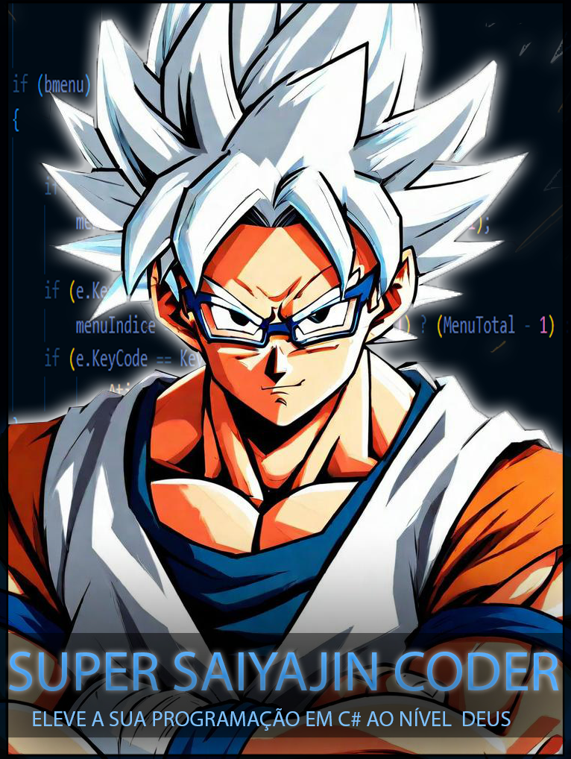
Jeferson Oliveira

Slide 2
01
Operadores Ternários

Slide 3
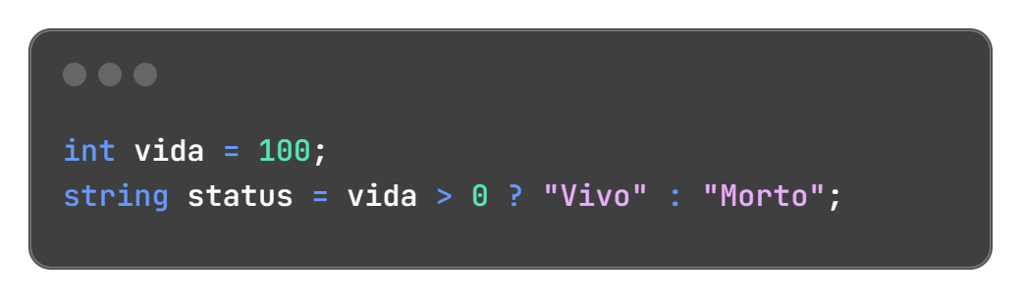
Operadores Ternários
A Arte da Decisão Compacta
Os operadores ternários são uma maneira concisa de tomar decisões em seu código. Aqui está um exemplo:

Slide 4
02
LINQ (Language Integrated Query)

Slide 5
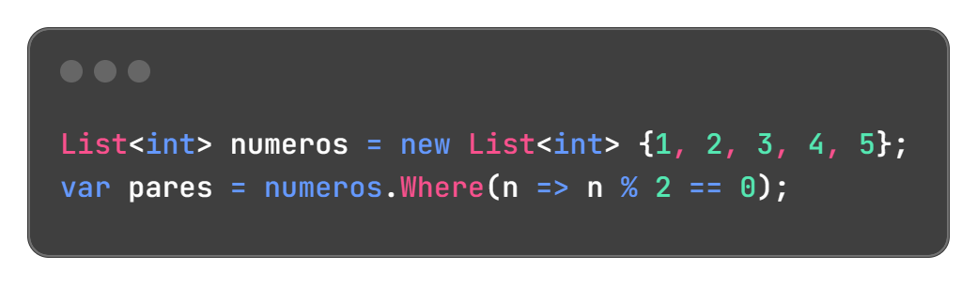
LINQ
Consultas Poderosas em C#
LINQ permite que você realize consultas complexas em coleções de dados. Veja este exemplo:

Slide 6
03
Método TryParse

Slide 7
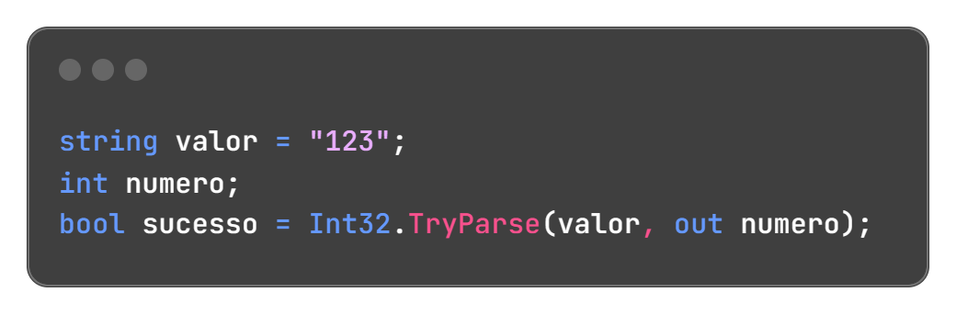
TryParse
Conversão Segura de Tipos
O método TryParse tenta converter uma string em um tipo específico, retornando um booleano que indica se a conversão foi bem-sucedida.

Slide 8
04
Método String.IsNullOrEmpty

Slide 9
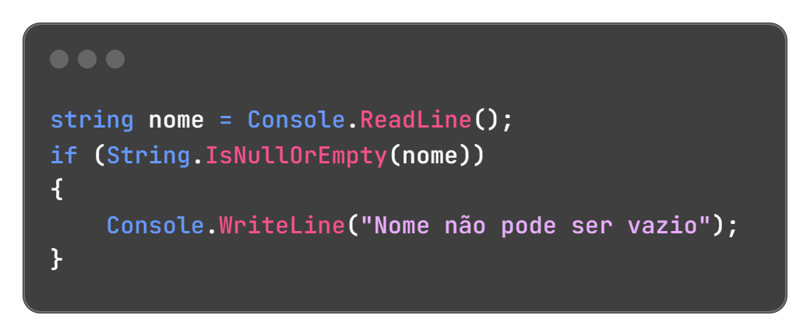
String.IsNullOrEmpty
Validando Entradas do Usuário
O método String.IsNullOrEmpty verifica se uma string é nula ou vazia, sendo uma maneira eficiente de validar entradas do usuário.

Slide 10
05
Métodos Substring, IndexOf

Slide 11
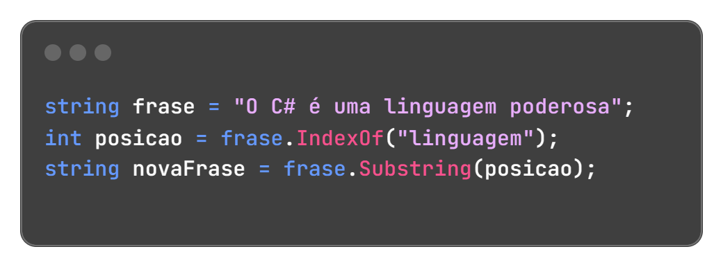
Substring e IndexOf
Manipulando Strings com Facilidade
Os métodos Substring e IndexOf são usados para manipular strings. Veja como eles funcionam:

Slide 12
06
Métodos Split e Join

Slide 13
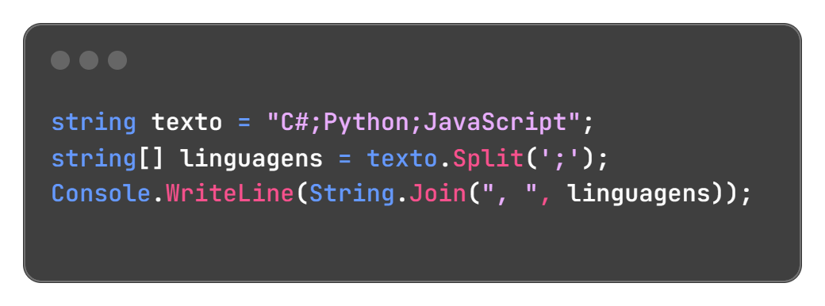
Split e Join
Trabalhando com Arrays de Strings
Os métodos Split e Join
são usados para dividir
uma string em um array
de strings e unir um array de strings em uma única string, respectivamente.

